Slide 1
Practical fuzzing
</
/>
HackOn 2024

Slide 2
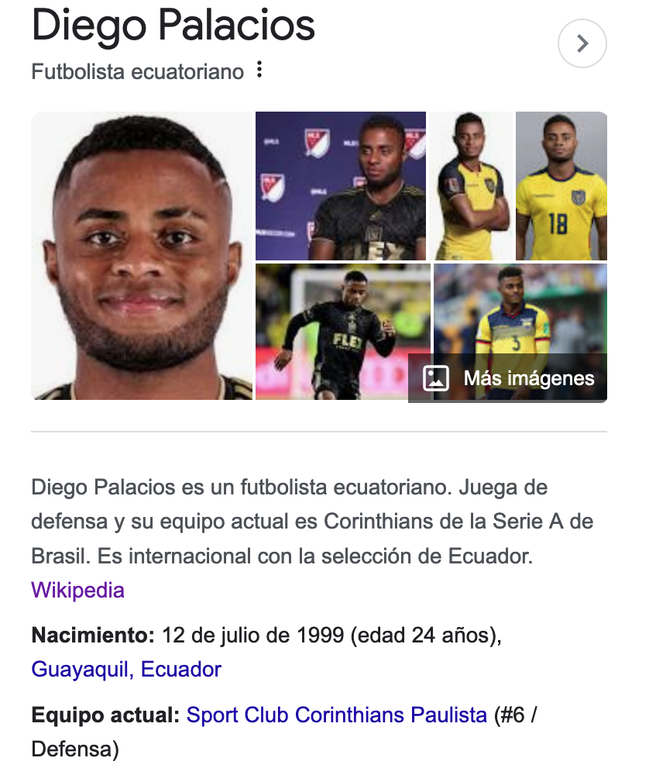

</ ¿Quiénes somos?

Slide 3

</ ¿Quiénes somos?

Slide 4
</ Conceptos
Fuzzer: programa que gestiona la lógica del proceso de fuzzing
Mutaciones: cambios que el fuzzer le hace a los casos del corpus para intentar encontrar fallos y aumentar el coverage (cobertura)
Corpus: relativo a ficheros/protocolos etc. Son los casos base que utilizan los fuzzers para generar más casos
Diccionarios: ficheros con strings específicos, se usan para conseguir más coverage (cobertura)
Grammar: en lugar de solo incluir los tokens específicos de un formato de fichero/protocolo/etc, se definen reglas para ver qué es mutable y qué no y la estructura necesaria
Harness: pieza de código que engloba la lógica del proceso de fuzzing en concreto. Normalmente suele ser un ejecutable aparte del binario que queremos fuzzear.

Slide 5
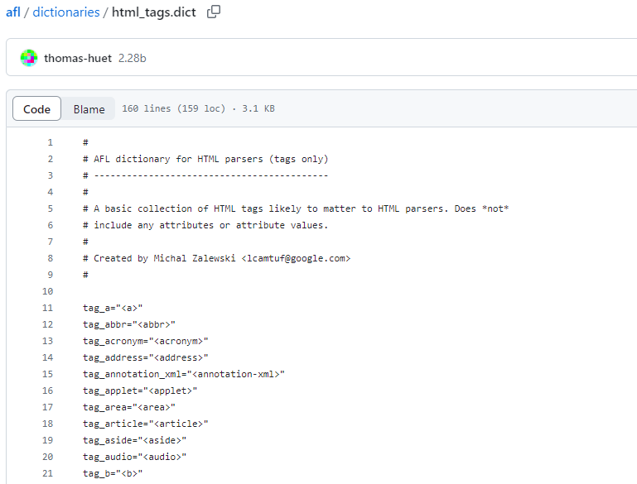
</ Conceptos

Slide 6
</ Conceptos
Tipos de fuzzers:
-Por funcionamiento:
- basados en mutaciones
- basados en grammar
- coverage-based
-Por target:
- file format
- network protocol fuzzer
- arguments fuzzing
- browser fuzzing
- driver fuzzing
- hypervisor fuzzing
- etc

Slide 7
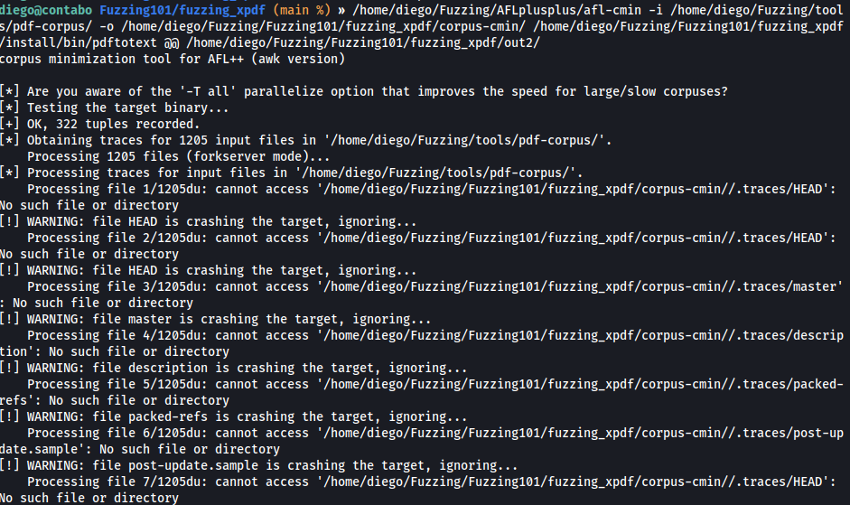

</ Tools AFL++
-afl-cmin: corpus minimization
-afl-tmin: testcase minimization
-afl-addseeds: para aumentar el
corpus sin parar el fuzzer

Slide 8
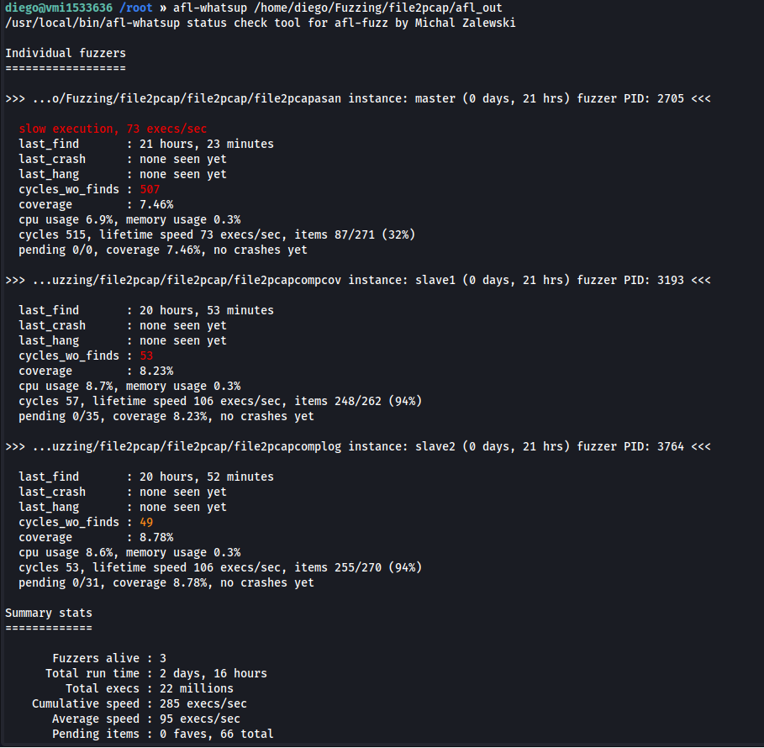
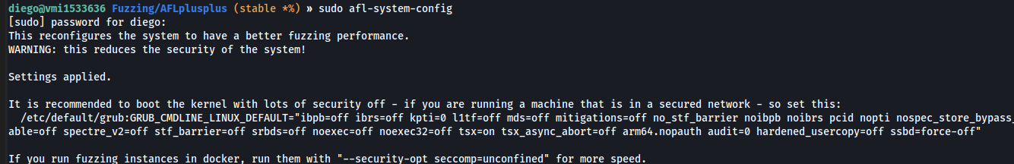
</ Tools AFL++
-afl-system-config: útil pero con cuidado (mete un setting que luego da problemas)
-afl-whatsup: para ver el estado actual de los fuzzers activos

Slide 9
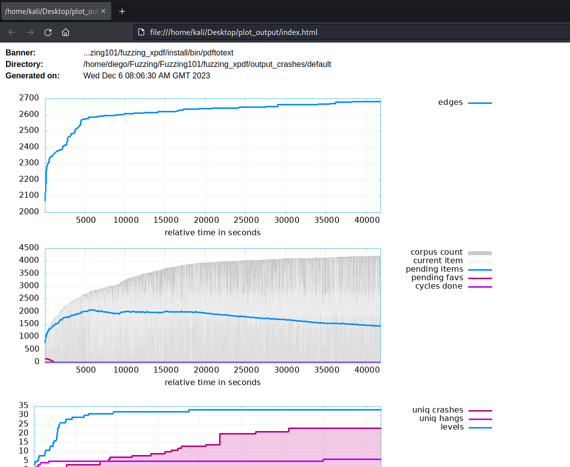
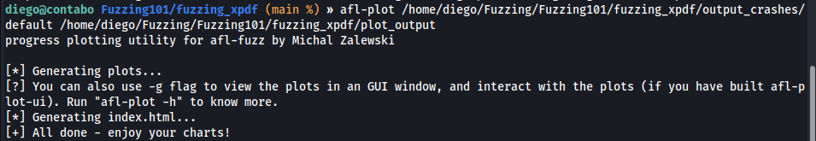
</ Tools AFL++
-afl-plot: genera gráficos que muestran la evolución de los crashes, el coverage y los niveles

Slide 10
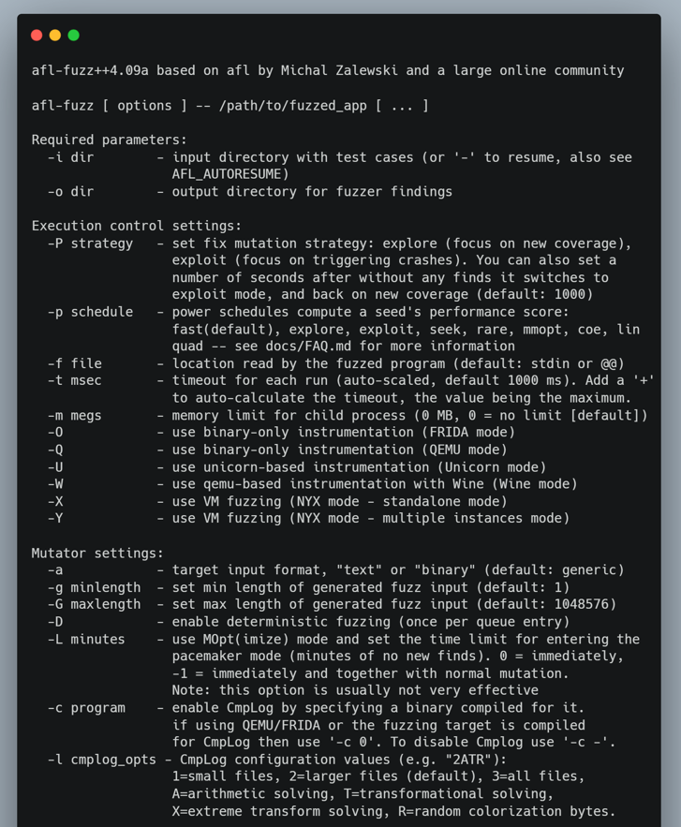
</ Flags AFL++
/pathtoafl/afl-fuzz –i
/pathcorpus/pdf_examples/ -o
/pathoutput/output_crashes –
/pathbinary/binary @@

Slide 11
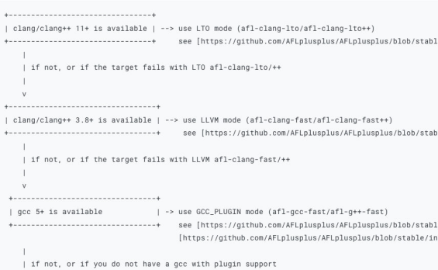
</ Compiladores AFL++

Slide 12
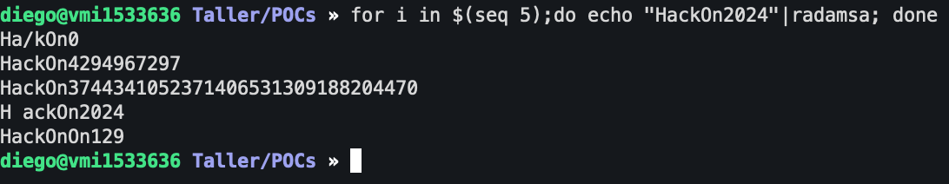
</Coverage-Based Fuzzing
AFL no es solo un random-input fuzzer como puede ser Radamsa, AFL se basa en ir obteniendo información sobre qué áreas del binario se han ejecutado (o cubierto).

Slide 13
</Coverage-Based Fuzzing
Haciendo un seguimiento de la cobertura de código, AFL puede identificar nuevas áreas del código que no se han explorado previamente.
Cuando encuentra una entrada que resulta en una nueva cobertura de código, la guarda para futuras iteraciones. Esto es muy útil ya que, permite encontrar casos de entrada que exploran caminos inusuales en el código, aumentando la probabilidad de descubrir errores.

Slide 14
</Coverage-Based Fuzzing
Generación de datos de entrada (seed corpus)
2. Ejecución y monitorización: analizar qué partes del código se cubren
3. Análisis de cobertura: determinar qué entradas son valiosas y generar nuevas mutaciones
4. Detección de errores

Slide 15
</Coverage Instrumentation
El binario debe ser compilado usando un compilador “especial” de AFL, que va a permitir insertar nuevas instrucciones (instrumentación) que permitan rastrear la cobertura de código.
Estas instrucciones suelen acceder al mapa de cobertura que lleva un registro de las zonas de código a las que se ha accedido.

Slide 16
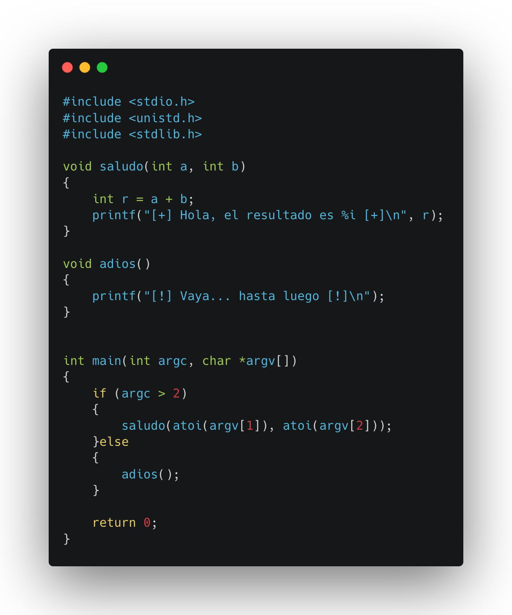
</Coverage Instrumentation

Slide 17
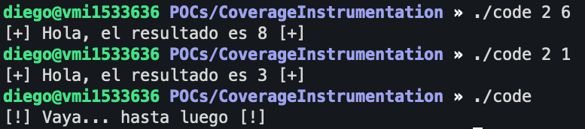
</Coverage Instrumentation

Slide 18
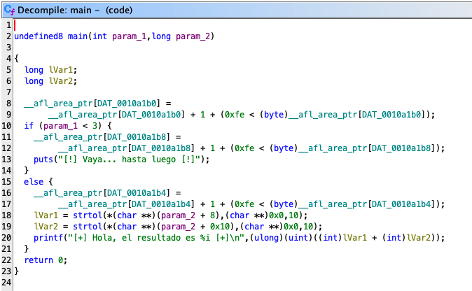
</Coverage Instrumentation
__afl_area_ptr es un array al que se accede cada vez que se alcanza una nueva zona.

Slide 19
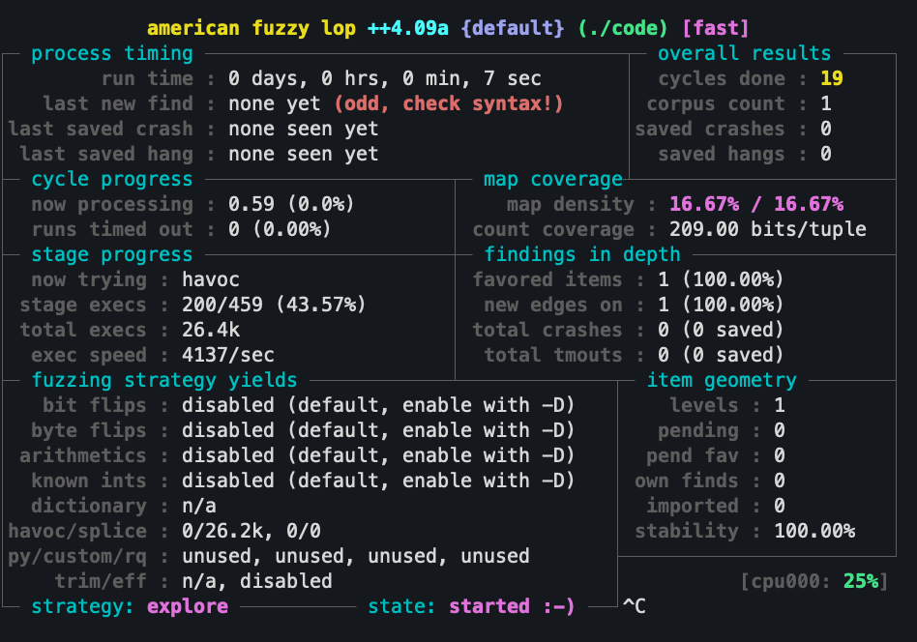
</Coverage Instrumentation
afl-fuzz -i ./afl_in -o afl_out -- ./code 2 1

Slide 20
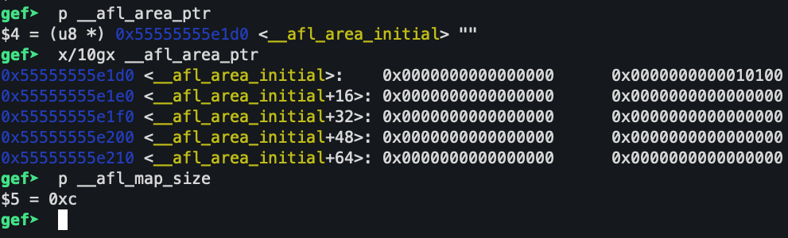
</Coverage Instrumentation
2 * 100 / 0xc = 16.67

Slide 21
</Midiendo el coverage
LCOV es una herramienta gráfica de análisis de cobertura de código.
Recopila información de cobertura de código generada por GCOV (una herramienta de cobertura de GCC) y la convierte en un formato fácil de leer y visualizar.
apt install lcov
gcc code.c --coverage -o code
Ejecutamos el binario code para ir obteniendo resultados de cobertura.
No se queda solo con el último resultado. LCOV interpreta y reporta la cobertura acumulada a través de múltiples ejecuciones. Esto permite construir una comprensión completa de la cobertura de tu proyecto.

Slide 22
</Midiendo el coverage
lcov --capture --directory ./ --output-file lcov_files/coverage_code
En --directory debemos tener el archivo .gcno
genhtml --highlight --legend -output-directory ./html-coverage/ coverage_code
Nos permite visualizar el resultado de manera gráfica
lcov --zerocounters --directory ./
Permite resetear los contadores de cobertura a cero para todos los archivos .gcda dentro del directorio especificado. Fundamental cuando queremos empezar una nueva medición.

Slide 23
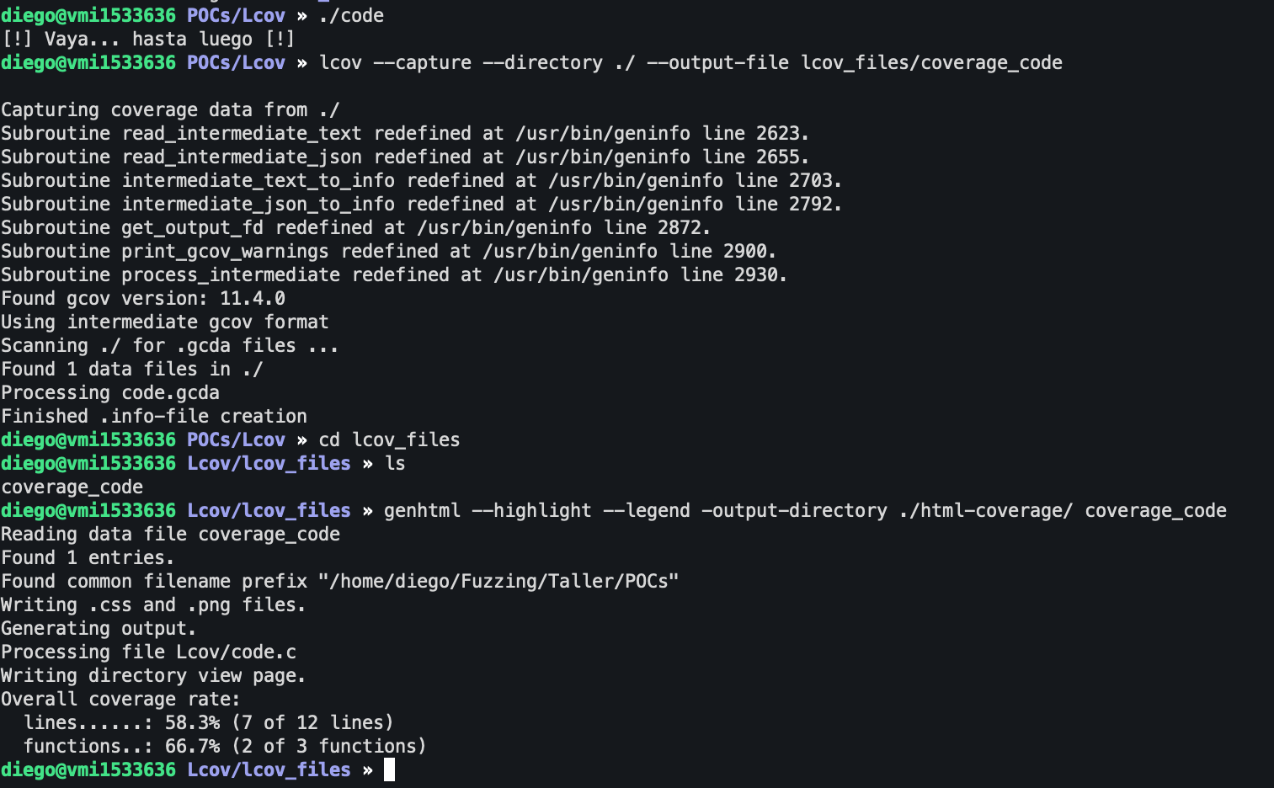
</Midiendo el coverage

Slide 24
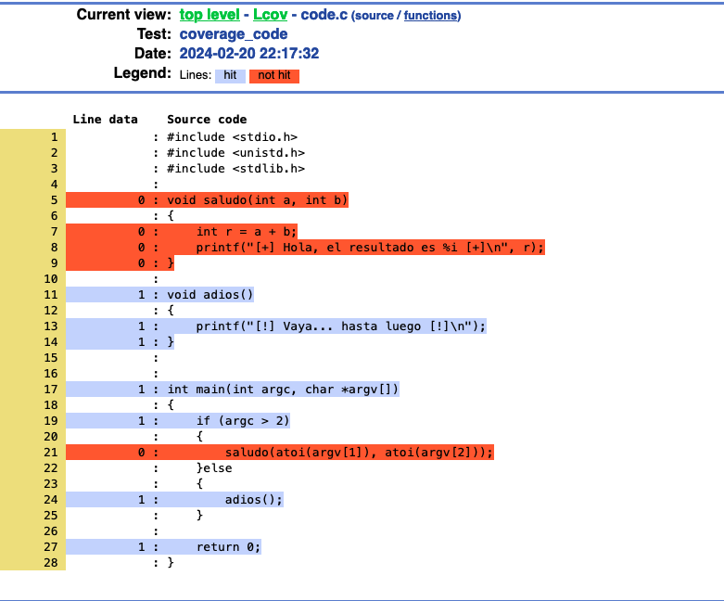


Slide 25

</Midiendo el coverage
¿Cuál es el coverage si solo entramos a la función saludo?

Slide 26
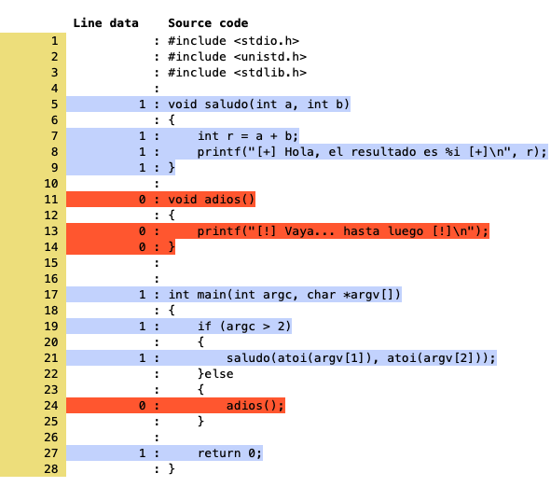
Notes:
108

Slide 27
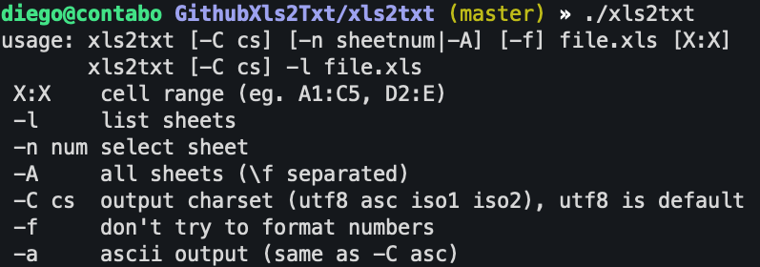
</xls2txt
Enlace al repositorio: https://github.com/hroptatyr/xls2txt
make
./xls2txt

Slide 28
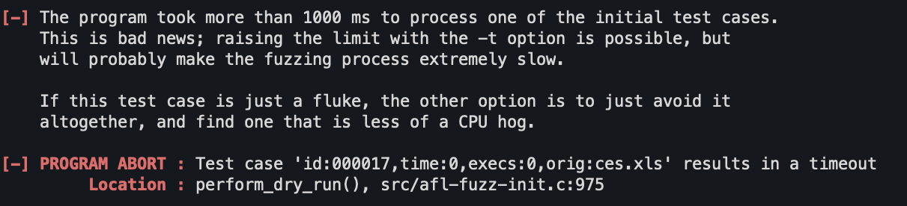
</xls2txt
Xls de ejemplo: https://github.com/bharathirajatut/sample-excel-dataset
Podemos usar la utilidad afl-cmin
afl-cmin -i ./afl_in -o ./afl_in_cmin -T all -- xls2txt/xls2txt @@

Slide 29
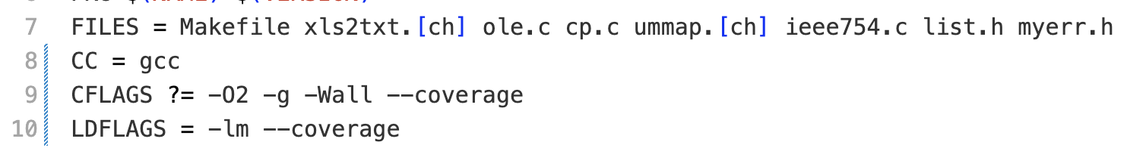
</xls2txt
./xls2txt ../sample-excel-dataset/beer.xls
lcov --capture --directory ./ --output-file lcov_files/coverage_code
genhtml --highlight --legend -output-directory ./html-coverage/ coverage_code
Notes:
Después de la compilación, el enlazador (que puede ser parte del compilador, como gcc actuando como un frontend para ld) toma todos los archivos objeto y los combina en un único ejecutable (o biblioteca). Las opciones en LDFLAGS afectan esta fase.

Slide 30
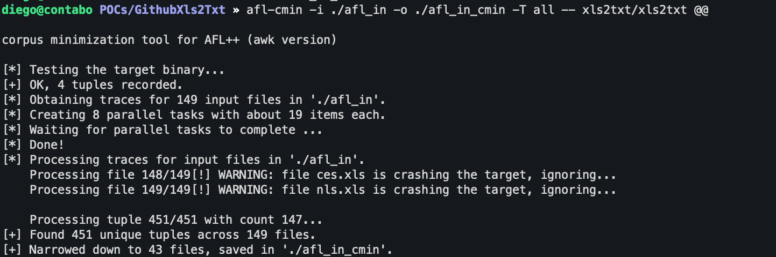
</xls2txt

Slide 31
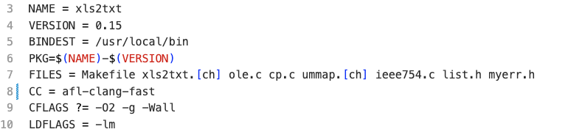
</xls2txt
Configuramos el Makefile para que use afl-clang-fast
Notes:
La variable CC en un Makefile es una convención estándar utilizada para especificar el compilador de C que se utilizará para compilar los programas. Para C++ se suele usar CXX.

Slide 32
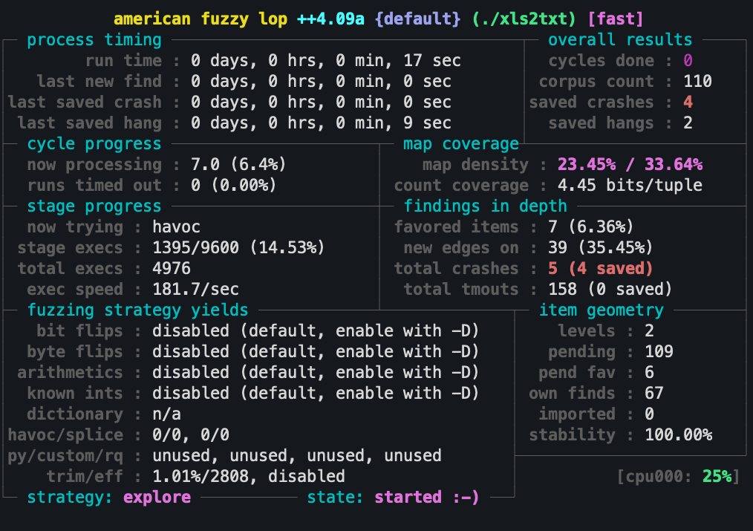
</xls2txt

Slide 33
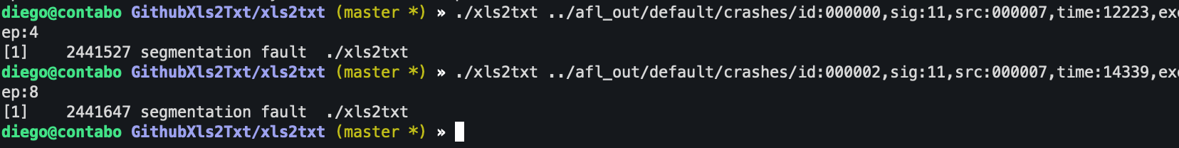
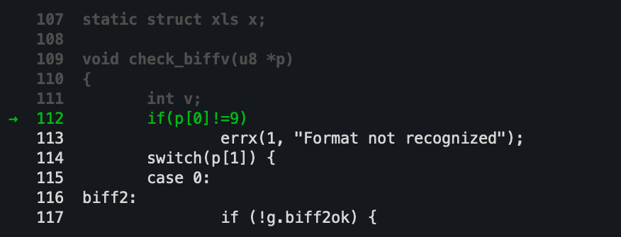
</xls2txt
make clean
make
Notes:
ASAN_OPTIONS=handle_segv=2 ./xls2txt ../afl_out/default/crashes/id:000002,sig:11,src:000007,time:14339,execs:4449,op:havoc,rep:8

Slide 34
</AddressSanitizer
Herramienta desarrollada por Google que permite detectar errores de memoria en C/C++
Nos va a permitir detectar:
Heap buffer overflow
Stack buffer overflow
Memory leaks
Use after free
etc

Slide 35
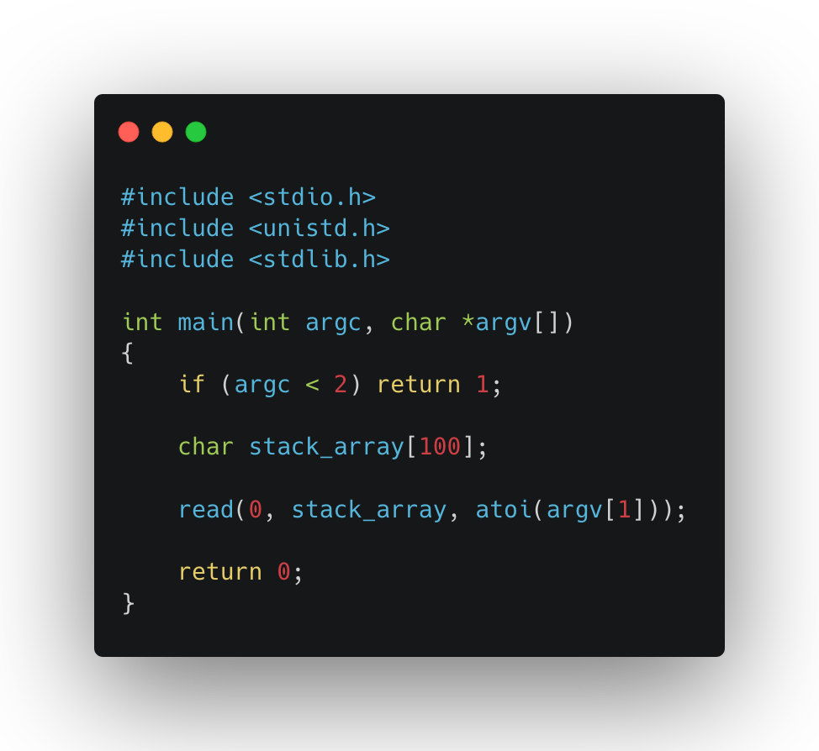
</AddressSanitizer

Slide 36
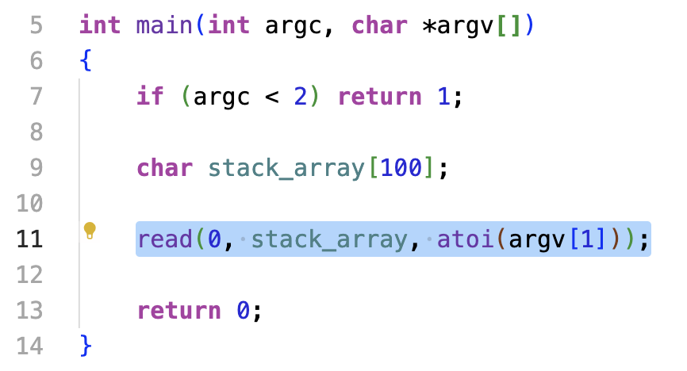
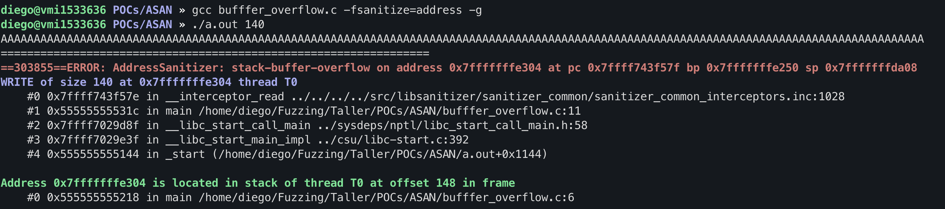
</AddressSanitizer
gcc bufffer_overflow.c -fsanitize=address –g
./a.out 140 y le pasamos, por ejemplo, 140 ’A’

Slide 37
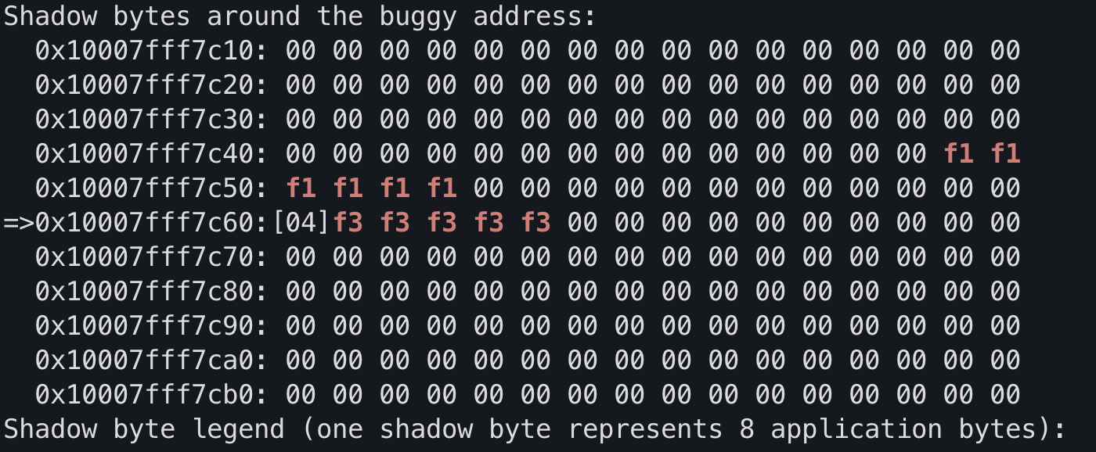

</AddressSanitizer
12 * 8 + 4 = 100

Slide 38
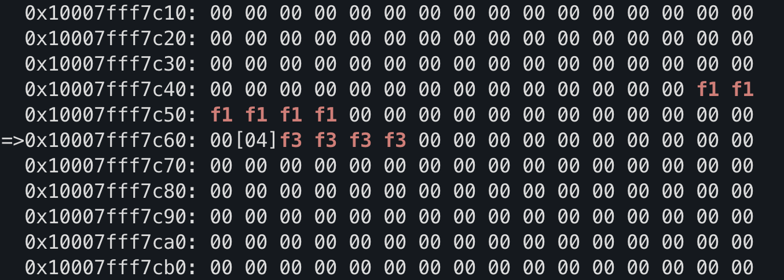
</AddressSanitizer
¿De qué tamaño es el buffer?
Notes:
108

Slide 39
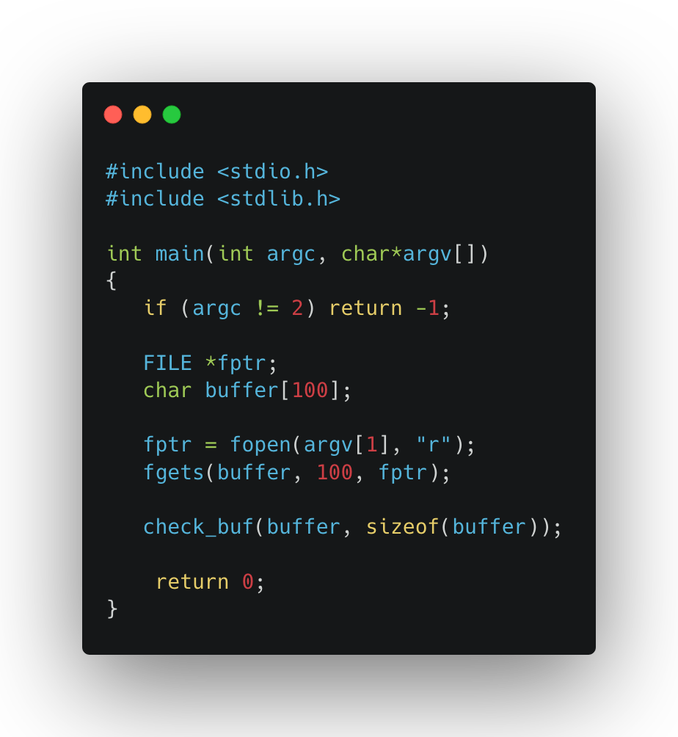
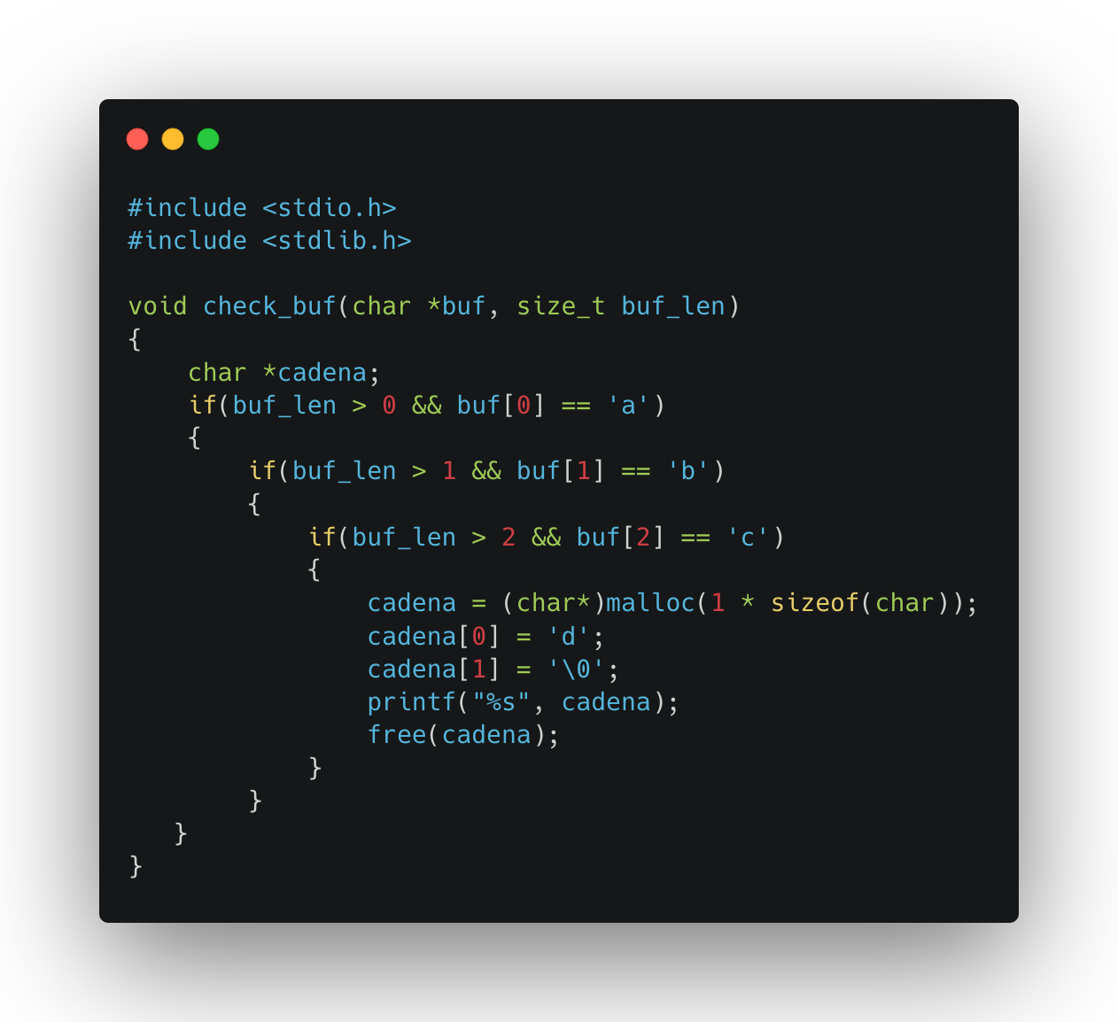
</AddressSanitizer

Slide 40
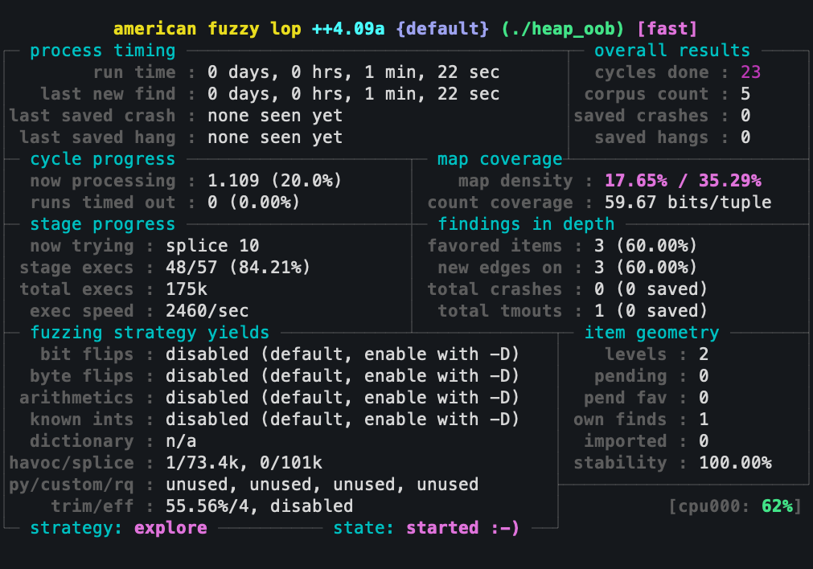
</AddressSanitizer
afl-clang-lto -o heap_oob heap_oob.c
afl-fuzz -i ./afl_in -o afl_out -- ./heap_oob @@

Slide 41
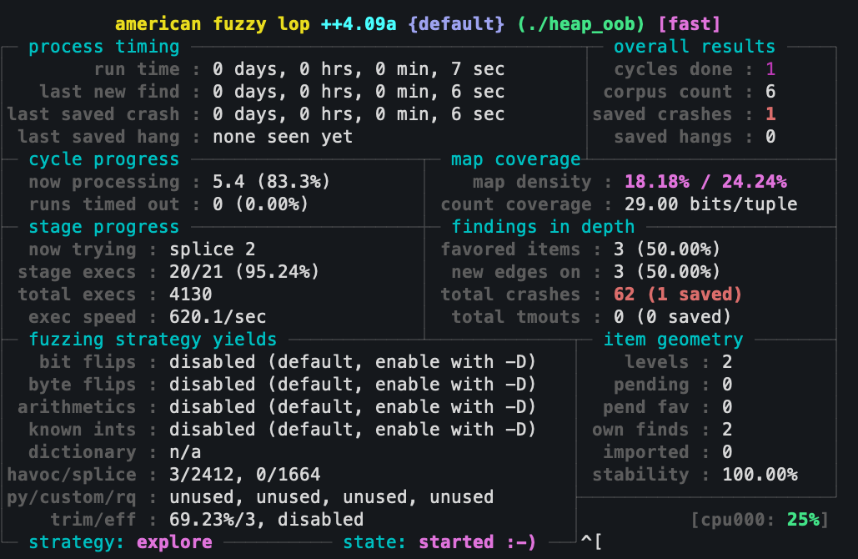
</AddressSanitizer
AFL_USE_ASAN=1 afl-clang-lto -o heap_oob heap_oob.c
afl-fuzz -i ./afl_in -o afl_out -- ./heap_oob @@

Slide 42
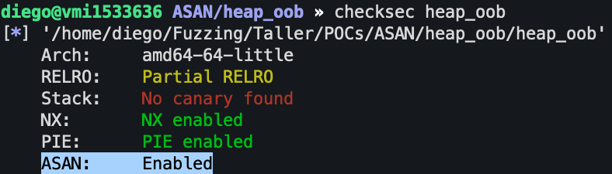
</AddressSanitizer

Slide 43
</Modo persistente
El modo persistente permite aumentar significativamente la velocidad de ejecución. Podemos llegar a incrementar la velocidad x10 o x20.
En el modo persistente, AFL++ “fuzzea” un target múltiples veces en un solo proceso forkeado en vez de estar forkeando por cada ejecución.
Es uno de los modos más efectivos para hacer fuzzing.
Es necesario que podamos ejecutar la función (o funciones) objetivo garantizando el reinicio de su estado. De esta forma, se puedan realizar múltiples llamadas sin tener leaks o que ejecuciones previas afecten a la ejecución actual.

Slide 44
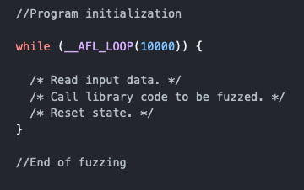
</Modo persistente
__AFL_LOOP es la forma de indicar que vamos a usar el modo persistente.
Después de 10000 ejecuciones con entradas generadas por AFL++, se tiene que hacer un fork y reiniciar el estado.

Slide 45
</Paralelización
Si tienes un sistema multi-core es una gran idea paralelizar el proceso de fuzzing para aprovechar al máximo los recursos.
Cada fuzzer va a guardar cualquier caso de prueba encontrado por el resto de fuzzers.
Vamos a tener una instancia master:
afl-fuzz -i ./afl_in -o afl_out –M master -- ./code @@
Y tantos slaves como podamos:
afl-fuzz -i ./afl_in -o afl_out –S Slave1 -- ./code @@

Slide 46
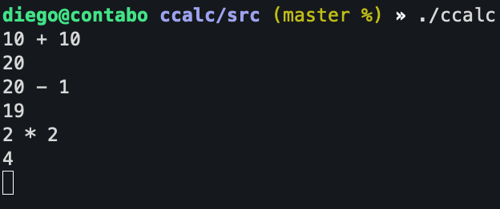
</Ccalc
Enlace al repositorio: https://github.com/gkikola/ccalc
./bootstrap
./configure
make
src/ccalc

Slide 47
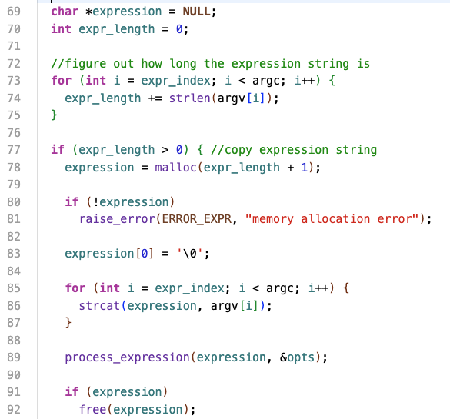
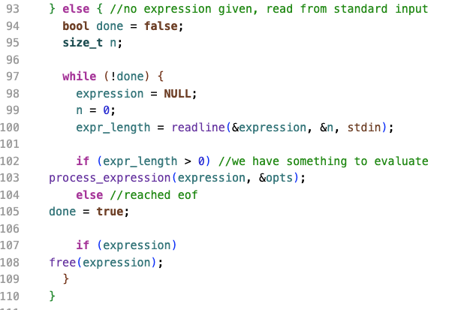
</Ccalc
Entender cómo lee el input.

Slide 48
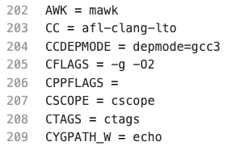
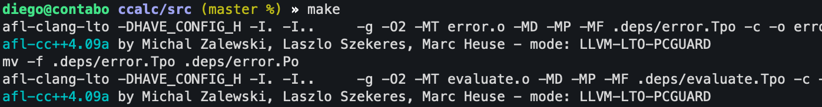
</Ccalc
Fuzzeo básico

Slide 49
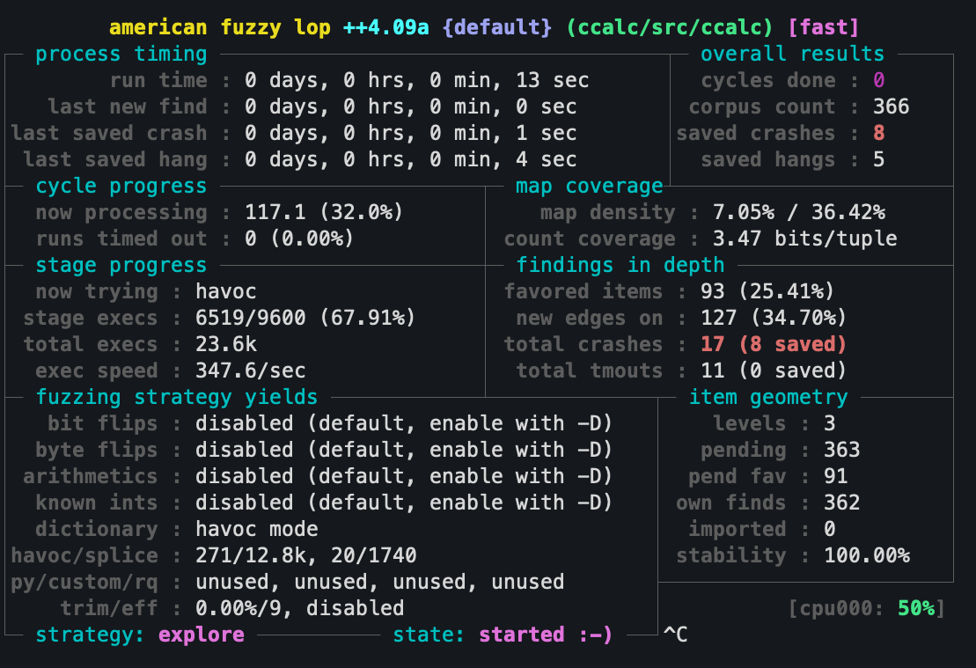
</Ccalc
afl-fuzz -i afl_in/ -o afl_out/ -- ccalc/src/ccalc

Slide 50
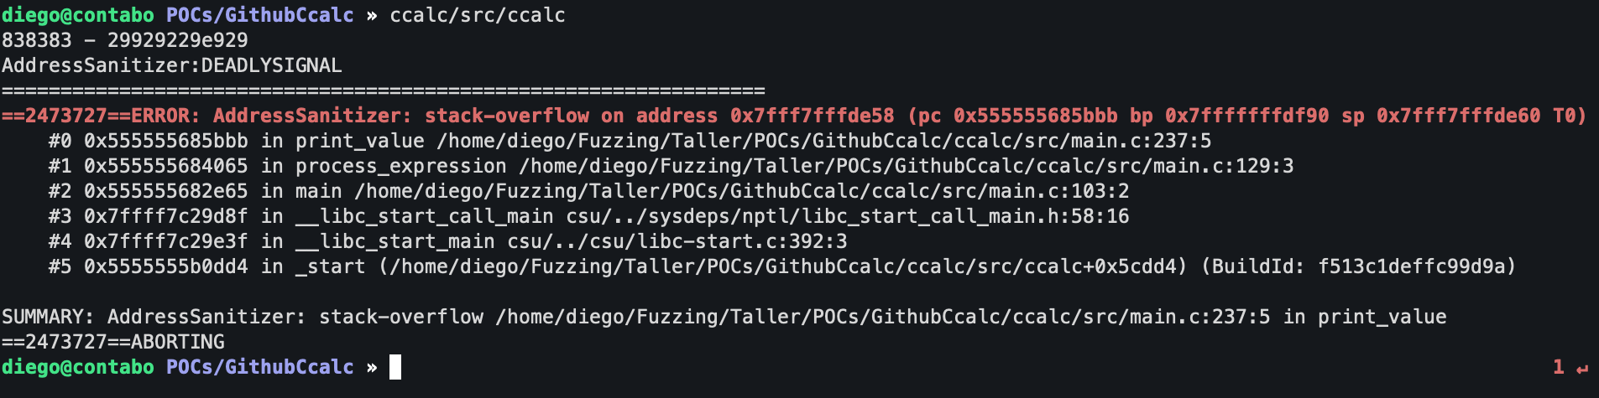
</Ccalc
AFL_USE_ASAN=1 make

Slide 51
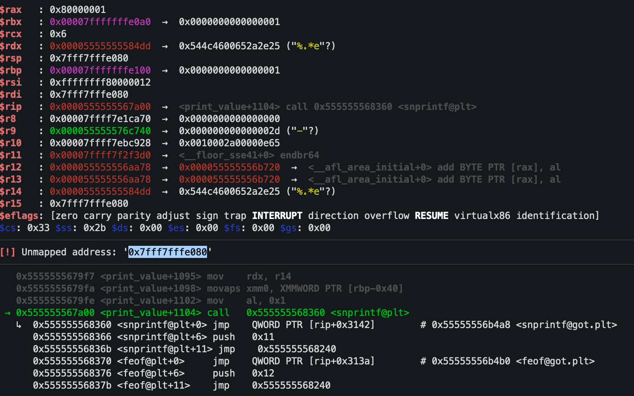
</Ccalc
Notes:
Llamada legítima 1.4 * E

Slide 52
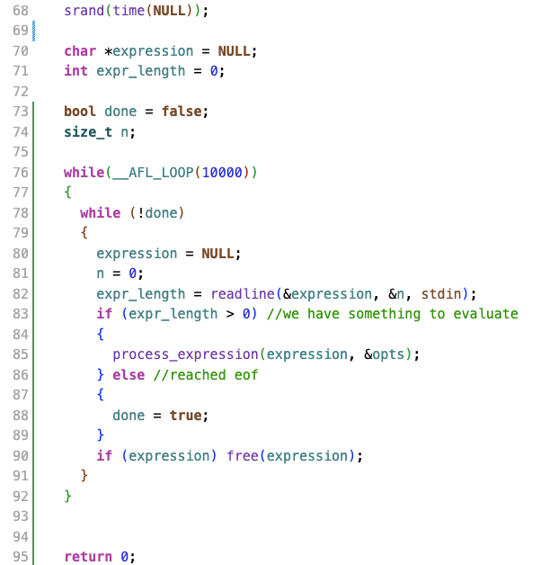
</Ccalc
Fuzzeo persistente
AFL_USE_ASAN=1 make

Slide 53
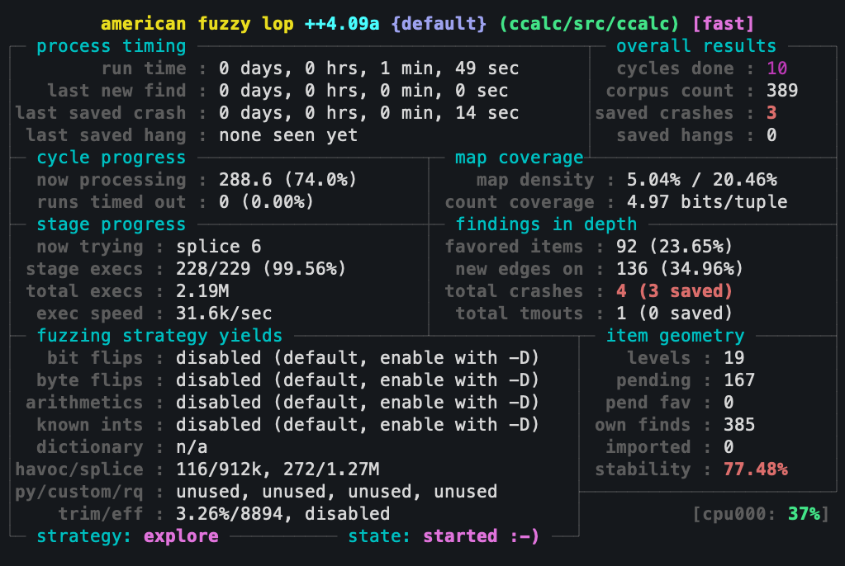
</Ccalc
Fuzzeo persistente
AFL_USE_ASAN=1 make

Slide 54
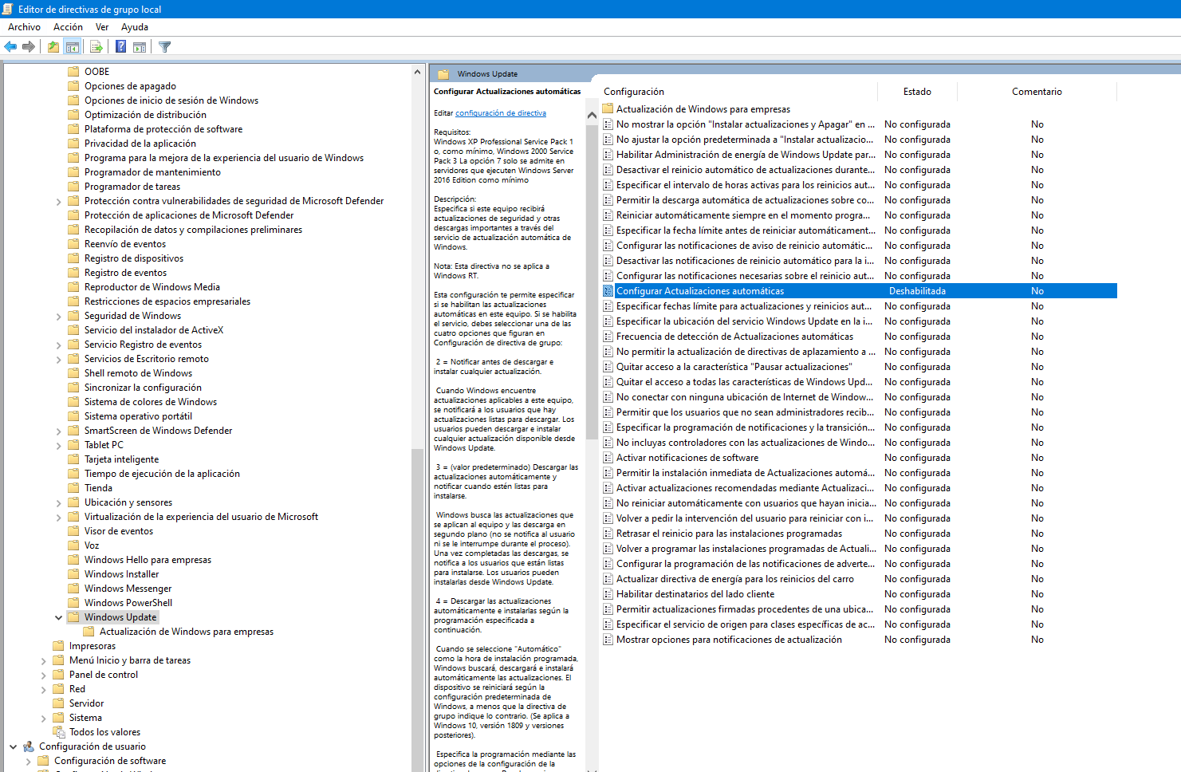
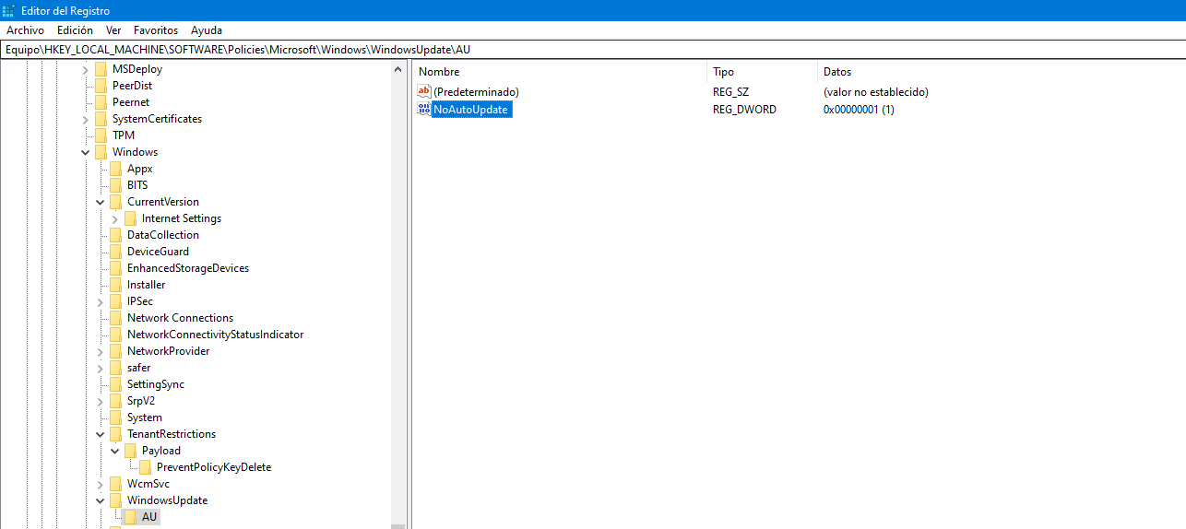
</Windows
sc config wuauserv start=disabled
sc config stop
Set-MpPreference -DisableRealtimeMonitoring $true

Slide 55
</Windows
GUI->target_offset/llamar a la función en concreto si es una DLL con un harness/parchear el binario para eliminar/reducir el uso de ventanas
Deshabilitar servicios innecesarios
CRC -> parchear
Hardcodear valores para reducir la aleatoriedad
(útil para hacer que los fallos sean reproducibles)

Slide 56
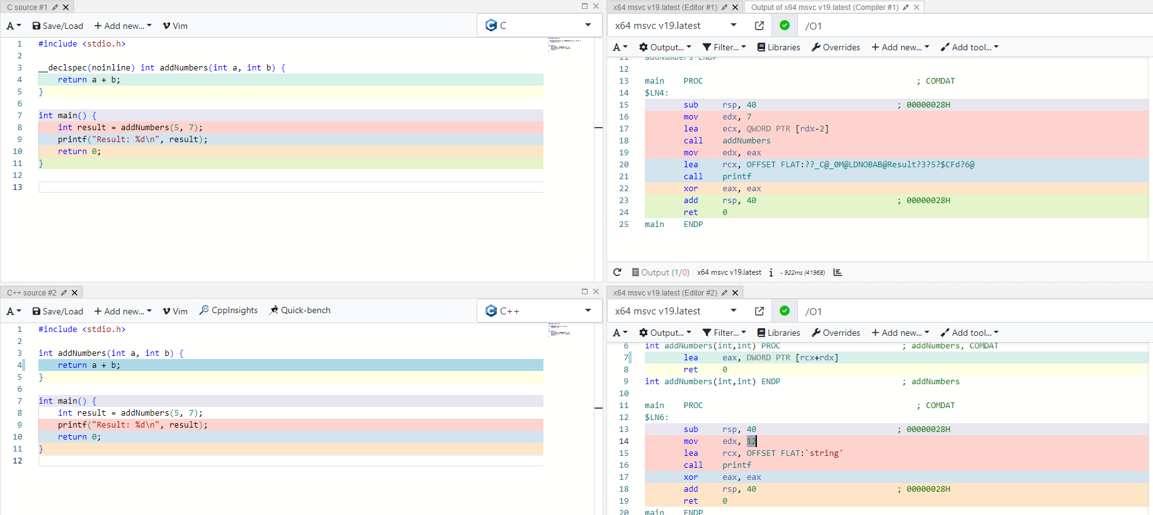
</Windows
Optimizaciones del compilador (ej: fuction inlining)

Slide 57


</Windows
GFlags (tool que viene con el SDK de Windows)
Page heap -> "ASAN" integrado en Windows

Slide 58

</WinAFL
Fork de AFL pero para Windows
Distintos tipos de instrumentación
DynamoRIO
TinyInst
Syzgy
No tiene power schedules

Slide 59




</WinAFL

Slide 60


</WinAFL
Funciona de forma persistente por defecto, el parámetro fuzz iterations determina en qué momento se mata y vuelve a lanzar el proceso
Soporte para paralelización (con –M y –S, exactamente igual que AFL)
Soporta mutators custom (no solo bitflipping, known values, block deletion/insertion etc). En AFL y WinAFL a esto se le llaman mutation strategies

Slide 61


</WinAFL
Dirección ProcessImage -Dirección base de ReadFile.exe :
​ 0x140007550 - 0x140000000 = 0x7550​
1 argumento
fastcall calling convention

Slide 62
</WinAFL
afl-fuzz.exe -i C:\Users\Administrator\Desktop\winafl_in -o C:\Users\Administrator\Desktop\winafl_out -t 30000+ -D C:\Users\Administrator\Desktop\DynamoRIO-Windows-10.0.19755\bin64
-- -coverage_module ReadFile.exe -target_module ReadFile.exe -target_offset 0x7550 -fuzz_iterations 5000 -call_convention fastcall -nargs 1 -covtype edge -- ReadFile.exe @@

Slide 63


Slide 64

</Crash analysis

Slide 65


</Crash analysis
"C:\Program Files (x86)\Windows Kits\10\Debuggers\x64\windbg.exe" -g -G

Slide 66


Slide 67


</ASAN

Slide 68

</ASAN

Slide 69

</UBSAN
Disponible únicamente a través del compilador Clang-cl:
clang-cl bof.cpp -fsanitize=undefined -o bof-ubsan.exe

Slide 70
</Referencias
https://github.com/google/sanitizers/wiki/AddressSanitizer
https://github.com/google/sanitizers/wiki/AddressSanitizerAlgorithm
https://github.com/antonio-morales/Fuzzing101
https://blog.ritsec.club/posts/afl-under-hood/
https://securitylab.github.com/research/fuzzing-challenges-solutions-1/
The AFL++ fuzzing framework | AFLplusplus
GitHub - googleprojectzero/winafl: A fork of AFL for fuzzing Windows binaries

